Slide 1


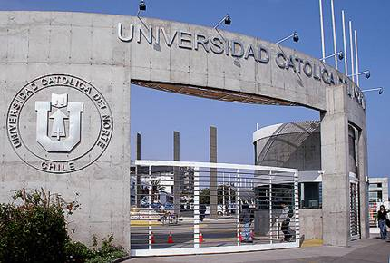

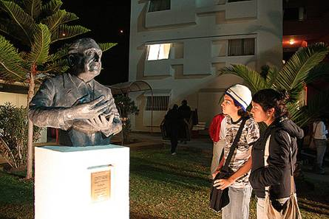

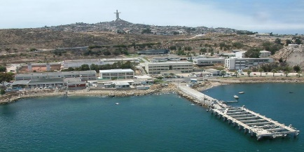
SOMOS INGENIERÍA, SOMOS MOVILIDAD SOCIAL
CÓDIGO DE ÉTICA Y CONDUCTA PROFESIONAL
Comunidad Escuela de Ingeniería

Slide 2
Proyecto Educativo UCN
Valores Institucionales
Valores EIC
Marco de Referencia para la Toma de Decisiones Éticas
Marco de Referencia Jurídico
Referencias
Contenidos

Slide 3
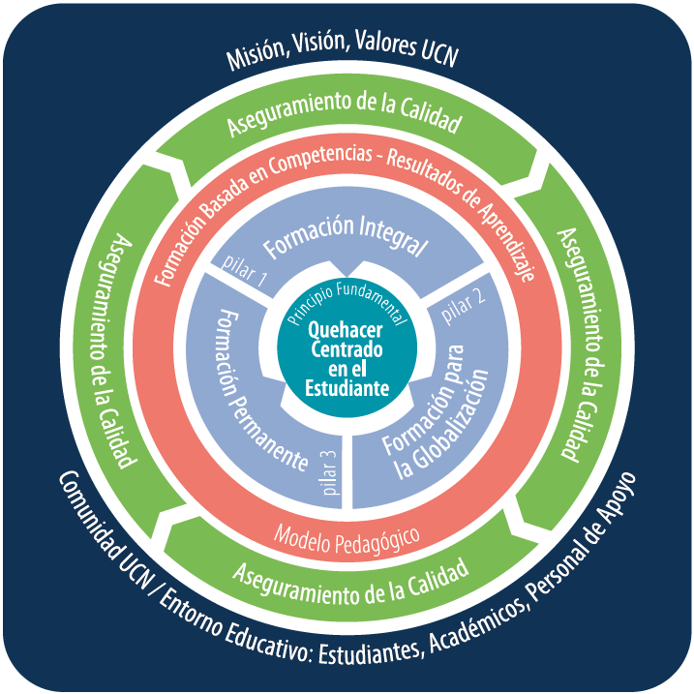
Proyecto Educativo UCN

Slide 4
LIBERTAD
Dirigido a todo miembro de la Comunidad EIC:
Alumnos
Profesores
Profesionales de Apoyo
Valores Institucionales
CÓDIGO DE ÉTICA
Y CONDUCTA
PROFESIONAL EIC
JUSTICIA
VERDAD

Slide 5
ética
honestidad
responsabilidad
Valores EIC
equidad
respeto

Slide 6
honestidad
Honestidad es nuestro deber de comprender la verdad y actuar con sinceridad, tanto en cuanto a nuestras comunicaciones como a nuestra conducta⁽¹⁾.
Valores EIC
Somos honestos cuando:
Honro mi palabra, en coherencia con mis pensamientos y acciones.
No nos involucramos ni aprobamos comportamientos tendientes a engañar a terceros.
No nos embarcamos en comportamientos deshonestos para beneficio personal ni a costa de terceros.

Slide 7
responsabilidad
Por responsabilidad se hace referencia a nuestra obligación de hacernos cargo de las decisiones que tomamos y de las que no tomamos, de las medidas que tomamos y de las que no, y de las consecuencias que resultan⁽¹⁾.
Valores EIC
Somos responsables cuando:
Hacemos lo que asumimos por decisión, para cuando se debe, al nivel de calidad comprometido, ya sea consigo mismo o terceros.
Cuando cometemos errores u omisiones, nos responsabilizamos por ellos y aprendemos de ellos.
Asumo las consecuencias de mis decisiones sin culpar a terceras personas o condiciones externas.

Slide 8
respeto
Respeto es nuestro deber de demostrar consideración por nosotros mismos, los demás y los recursos que nos fueron confiados⁽¹⁾.
Valores EIC
Somos respetuosos cuando:
Nos comportamos de manera profesional, aún cuando no somos correspondidos de la misma forma:
Escuchamos activamente y procuramos comprender lo que escuchamos.
Nos dirigimos directamente a aquellas personas con quienes tenemos conflictos o desacuerdos.
Negociamos de buena fe.
No actuamos de manera abusiva.
No nos aprovechamos de nuestra experiencia, conocimiento o posición.
No nos involucramos en habladurías o suposiciones con el fin de perjudicar la reputación de terceros.
No claudicamos en crear ambientes en el que se promueve y valora la diversidad de perspectivas y opiniones.

Slide 9
equidad
Equidad se refiere a nuestro deber de tomar decisiones y actuar de manera imparcial y objetiva⁽¹⁾.
Valores EIC
Somos equitativos cuando:
No discriminamos a otras personas sobre la base de factores como, entre otros, el género, la raza, la edad, la religión, la discapacidad, la nacionalidad o la orientación sexual.
Nuestra conducta está libre de conflictos de intereses, prejuicios y favoritismos.
Demostramos transparencia en nuestro proceso de toma de decisiones.

Slide 10
Marco de Referencia:
Toma de Decisiones Éticas

Slide 11
El discernimiento ético centra la mirada en el sujeto, rescatando la función pedagógica de la ley pero sin reemplazar la centralidad de la conciencia.
Método de discernimiento ético: cuatro momentos:
Delimitar el hecho: ¿Cuál es exactamente el problema?
Comprender cabalmente el hecho: ¿Qué significa lo que ha pasado?
Reconocer los valores implicados (implicaciones éticas): ¿cuáles son los valores en conflicto y cuál sería la correcta jerarquización de valores en la situación concreta?
Pasar a la decisión ética: ¿qué conducta - acción corresponde?
Marco de Decisiones Éticas

Slide 12
Marco de Referencia Jurídico

Slide 13


Comité de Ética
Miembros Permanentes
Secretario Docente (Preside)
Jefe de Carrera ICI
Jefe de Carrera ICCI
Jefe de Carrera ITI
Presidente Ceal ICI
Presidente Ceal ICCI
Presidente Ceal ITI
Miembros Ad-Hoc por caso
Invitados que estime el Comité de Ética
Propósito
Dirimir casos de faltas al Código de Ética EIC y Valores UCN
Jefe de Carrea
Testimonios
Profesor EIC
Caso, Involucrados y Evidencias
Evidencia adicional
Juicio de Expertos
Registro Histórico
Comité de Ética
Marco Jurídico
Resolución (C1 o C2)
Testimonios
Alumno(a)
Resolución (C1 o C2)
Resolución (C2)
Registro Curricular
VRS
C1: Reprobación de la evaluación (NF=1,0), Art. 79, Reglamento Docencia de Pregrado. Matrícula condicional.
C2: Falta grave. Solicitud de cancelación de matrícula, Reglamento de Permanencia del Estudiante, Art. 8, 12.

Slide 14
Code of Ethics and Professional Conduct. PMI: Project Management Institute. https://www.pmi.org/about/ethics/code. Octubre 2017.
Ethical Decision-Making Framework. PMI: Project Management Institute. https://www.pmi.org/about/ethics/code. Octubre 2017.
Código de Ética. Colegio de Ingenieros de Chile. http://www.ingenieros.cl/codigo-de-etica/. Octubre 2017.
Proyecto Educativo Institucional. UCN, 2017.
Referencias

